Slide 1




Hãy nghe bài hát sau và trả lời đây là bài hát gì và nói về điều gì?

Slide 2
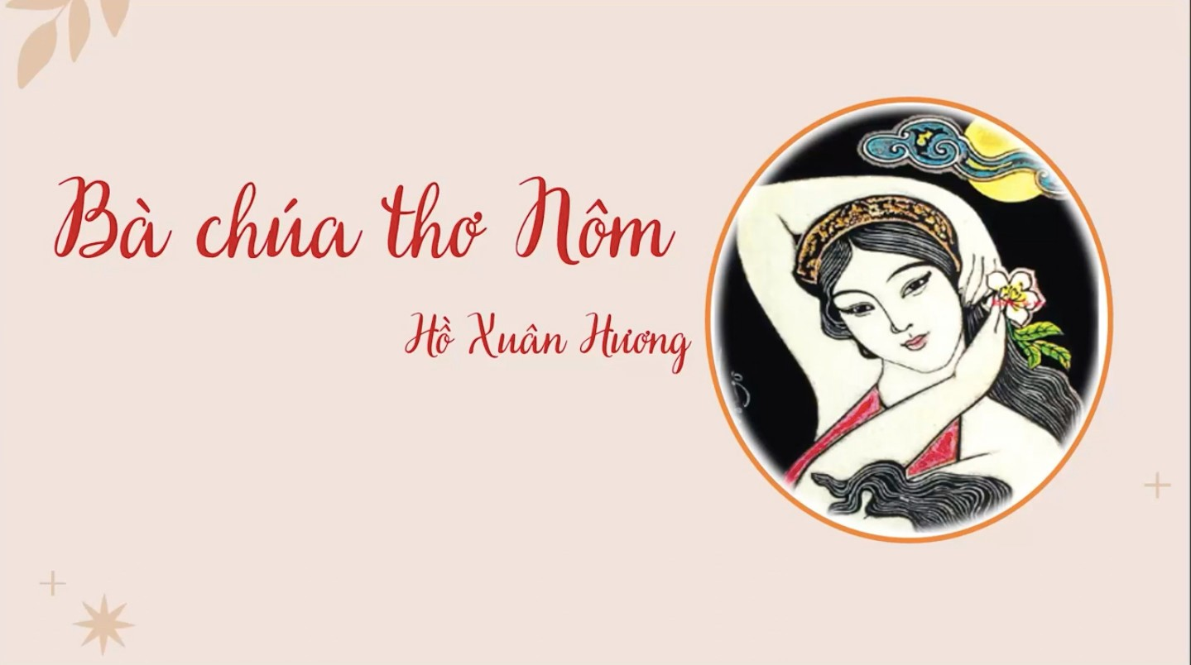

Slide 3
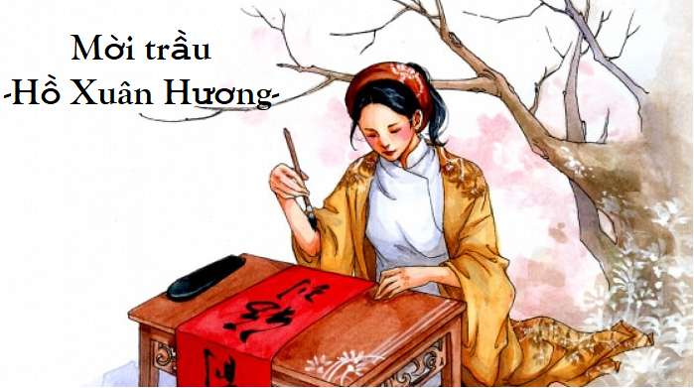
BÀI 7: THƠ ĐƯỜNG LUẬT
[Văn bản 1] MỜI TRẦU -
HỒ XUÂN HƯƠNG

Slide 4
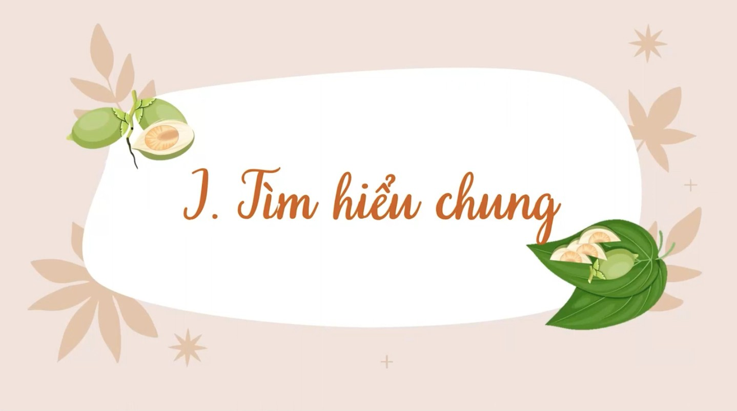
I.
Tri thức ngữ văn

Slide 5
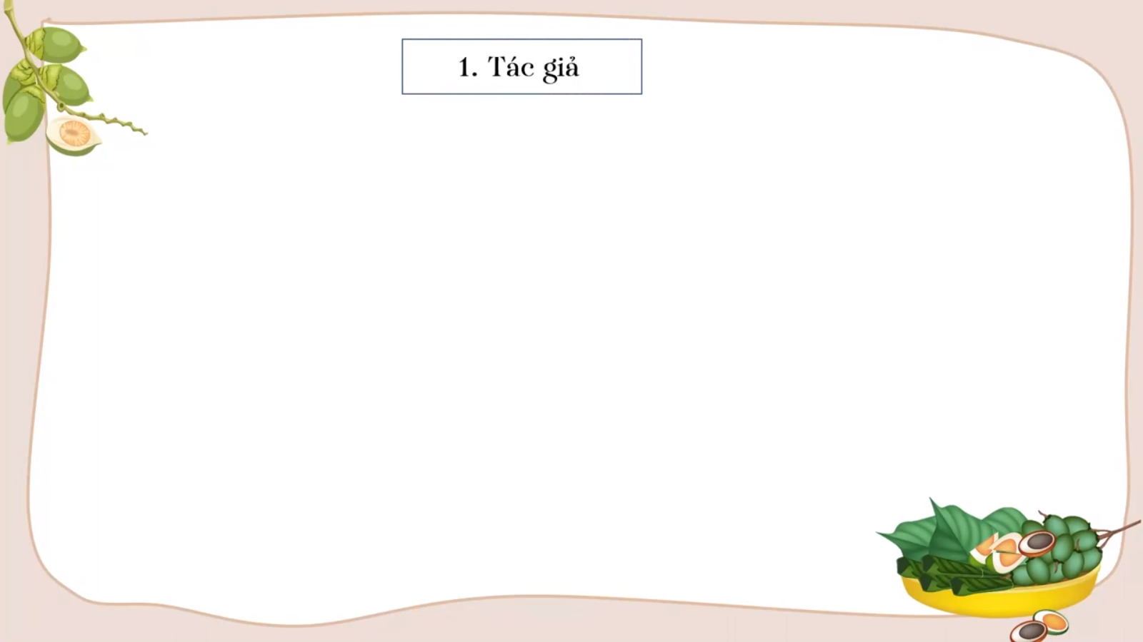
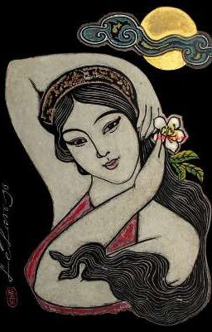
Một số ý kiến :Hồ Xuân Hương là con Hồ Sĩ Danh (1706-1783), em cùng cha khác mẹ với Hồ Sĩ Đống (1738-1786).
Nguyên quán: Nghệ An.
Cuộc đời Hồ Xuân Hương có nhiều éo le, ngang trái do số phận riêng và hoàn cảnh chung của xã hội
Bà là một nữ lưu khá đặc biệt thời bấy giờ. Bà từng đặt chân tới nhiều nơi của đất nước
Bà thường giao du với nhiều văn nhân thời bấy giờ.
Tranh vẽ Hồ Xuân Hương của họa sĩ Lê lam

Slide 6
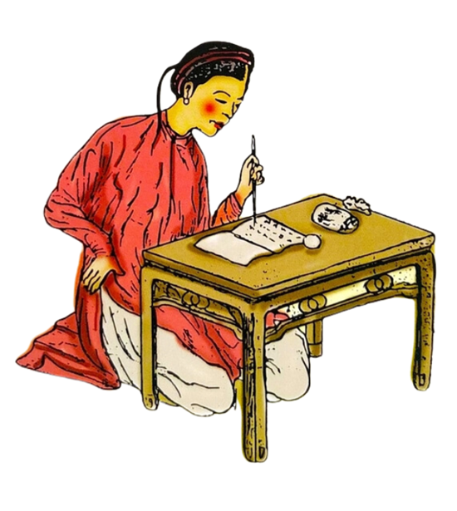
Hồ Xuân Hương được tôn xưng là’Bà chúa thơ Nôm’
+ Bà sáng tác khoảng trên dưới 50 bài thơ Nôm
Đặc điểm thơ của tác giả:
Thường gắn với các lễ hội, phong tục tập quán, thể hiện sự khát vọng hạnh phúc, tình yêu, đề cao vẻ đẹp của người phụ nữ.
Trữ tình, đằm thắm, chua xót
Trào phúng, hóm hỉnh, sâu cay
Ngôn ngữ bình dị, trong sáng, giàu cá tính

Slide 7
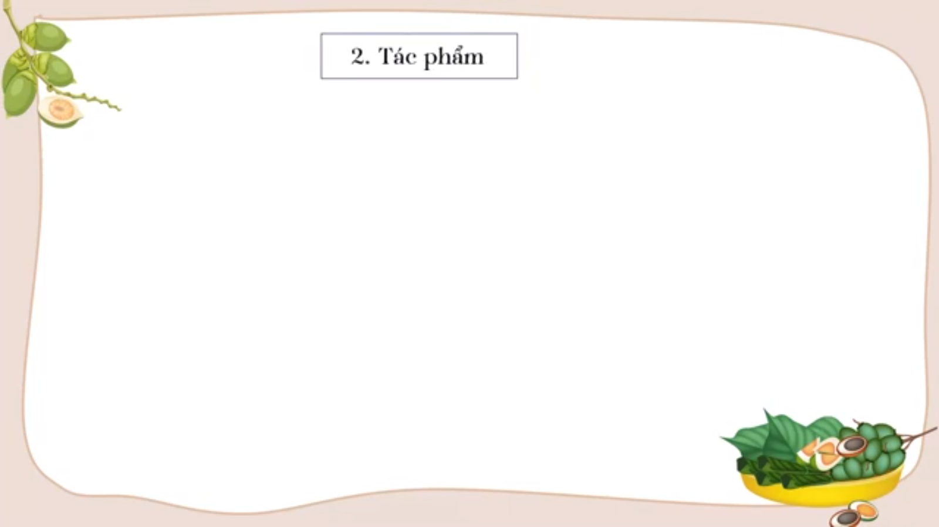
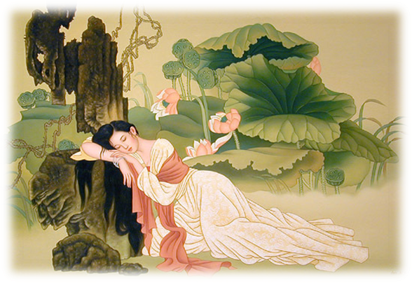
Bài thơ được viết bằng chữ Nôm
Thể thơ Nôm Đường luật thất ngôn tứ tuyệt
PTBĐ chính: Biểu cảm
Luật: luật bằng
Nhịp: 4/3
Văn: ‘ôi’,cuối câu 1,4

Slide 8
Chủ đề:Qua việc mời trầu,một phong tục của người Việt Nam. Hồ Xuân Hương đã thể hiện sự khát vọng mãnh liệt về tình cảm lứa đôi và phê phán sự bạc bẽo của tình đời trong xã hội phong kiến.
Bố cục : Khởi-thừa- chuyển- hợp
+Câu 1:Hình ảnh quả cau miếng trầu
+Câu 2:Khẳng định bản thân
+Câu 3:Câu nói giao duyên
+Câu 4:Niệm mong nói về hạnh phúc lứa đôi

Slide 9
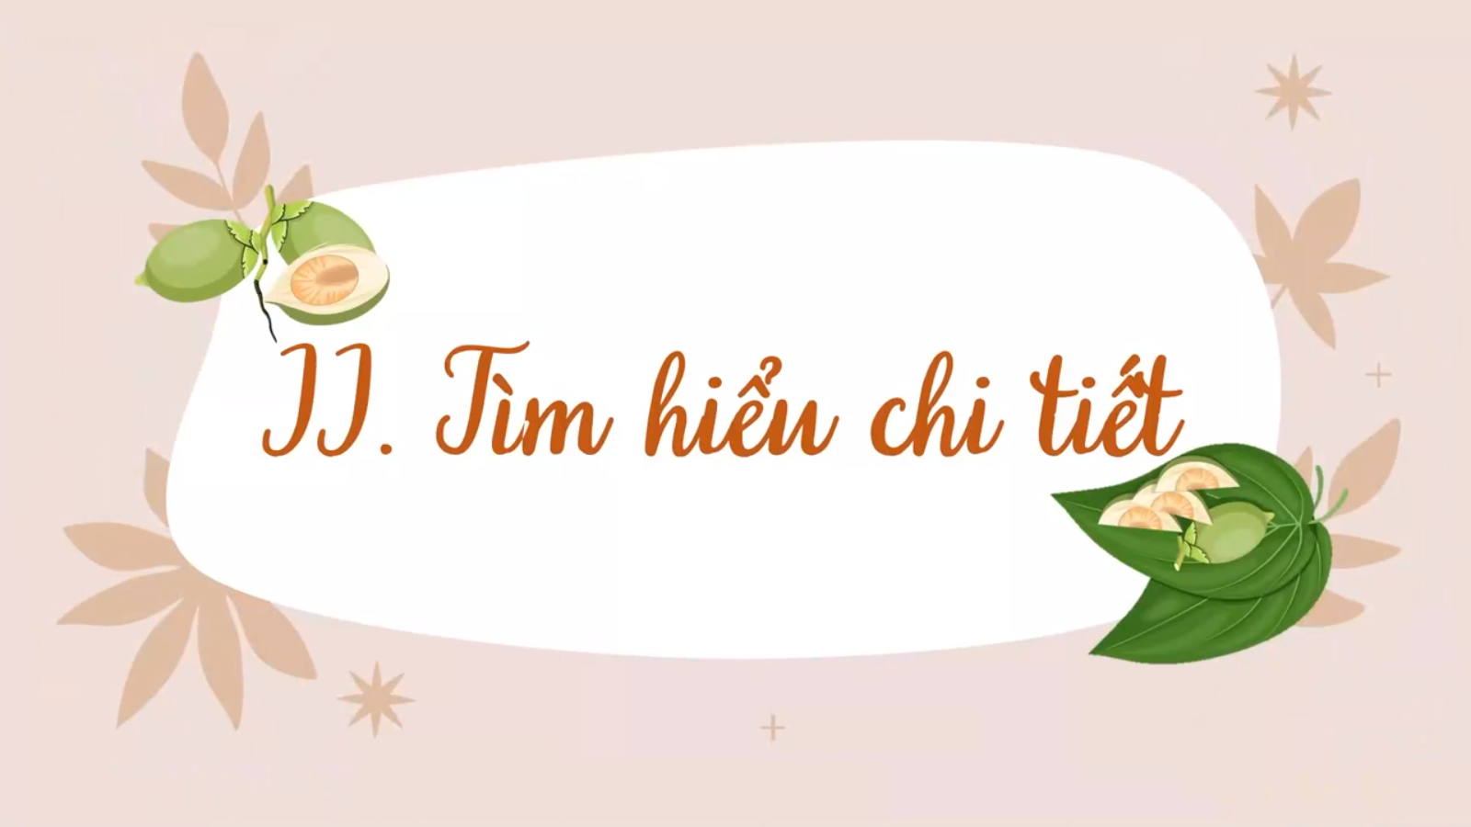

Slide 10


1. Hai câu thơ đầu
- Câu 1: Quả cau nho nhỏ, miếng trầu hôi
Quả cau nho nhỏ miếng trầu vôi
Này của Xuân Hương mới quệt rồi
=> Giới thiệu hình ảnh quả cau, miếng trầu’ nho nhỏ ‘, xoàng xĩnh
Phong tục của người Việt
Bài thơ gắn với phong tục ăn trầu
Nội dung phong tục được thể hiện rõ trong bài thơ

Slide 11
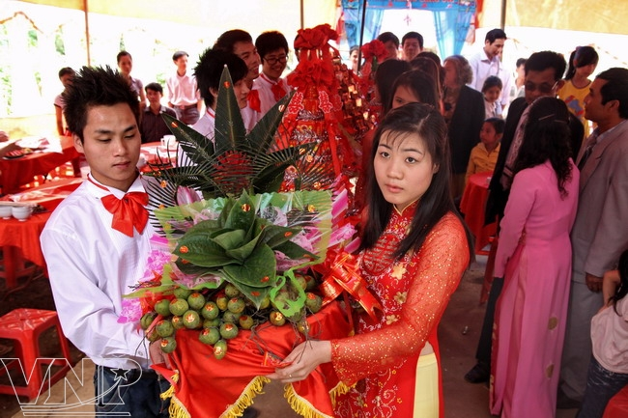
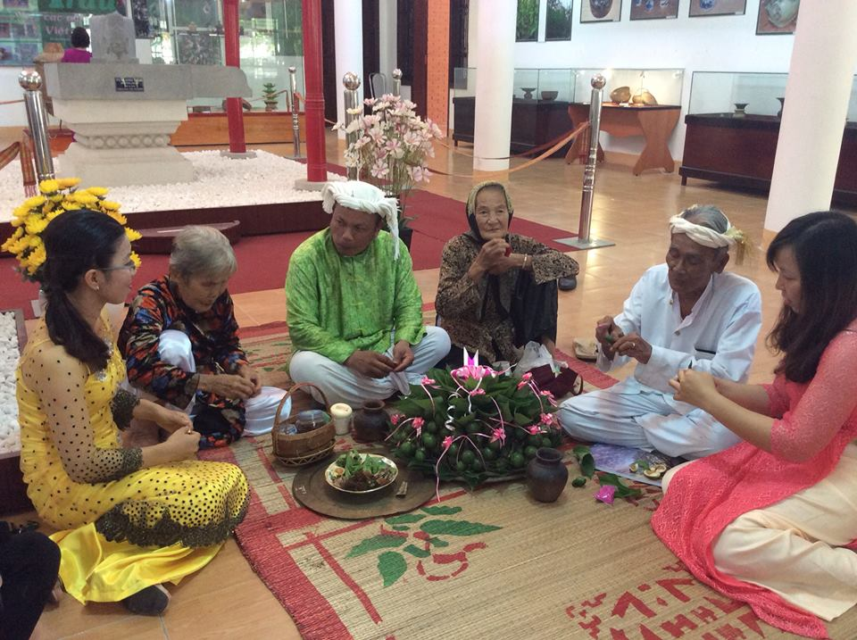
1. Hai câu thơ đầu
Quả cau nho nhỏ miếng trầu vôi
Này của Xuân Hương mới quệt rồi
Khi gặp nhau hoặc tiếp khách , người Việt thường mời nhau ăn trầu để thể hiện tình nghĩa và sự hiếu khách
Trong hôn nhân:Đồ sắm lễ của nhà trai mang tới nhà gái luôn phải có trầu cau, thể hiện sự gắn bó keo sơn khi thành vợ chồng

Slide 12
1. Hai câu thơ đầu
Nhà thơ sử dụng những từ ngữ liên quan đến ca dao, tục ngữ, thành ngữ
Quả cau nho nhỏ miếng trầu vôi
Này của Xuân Hương mới quệt rồi
Nhà thơ chủ yếu sử dụng thành phần ca dao, tục ngữ, thành ngữ để gợi nhớ đến các câu trọn vẹn
=> Những yếu tố ấy có tác dụng rât lớn trong việc biểu đạt nội dung của bài thơ,nói được những điều sâu kín trong tình cảm.
=> Các yếu tố ấy được nhà thơ ghép thêm từ, thành phần mới để tạo lập nghĩa phù hợp với nội dung biểu đạt mang phong cách riêng

Slide 13
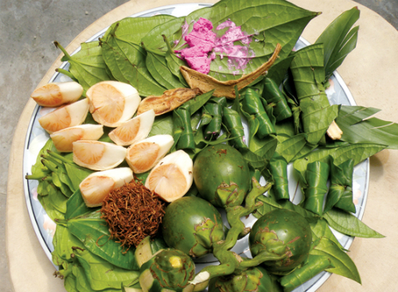
1. Hai câu thơ đầu
Quả cau nho nhỏ miếng trầu vôi
Này của Xuân Hương mới quệt rồi
Dấu ấn cá nhân của Hồ xuân Hương
Câu 1:
+ Từ láy ‘ nho nhỏ’ kết hợp với cách dùng từ giản dị: ‘quả cau’, ‘trầu hôi’
+ Hình ảnh ‘quả cau nho nhỏ, miếng trầu hôi’
=> Sự khiêm tốn,chân thật của người mời trầu

Slide 14
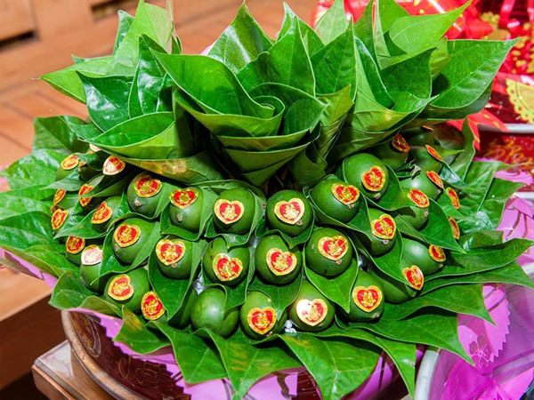
1. Hai câu thơ đầu
Quả cau nho nhỏ miếng trầu vôi
Này của Xuân Hương mới quệt rồi
Dấu ấn cá nhân của Hồ xuân Hương
Câu 2:
+ Từ láy ‘ này’ khẳng định sự việc cụ thể.
+ Động từ ‘quệt’ tăng ý thân mật đối với khách, không câu nệ, khách sáo
=> Tấm lòng chân thành, cởi mở và sẵn sàng đón nhận tình yêu.
=> Câu thơ khẳng định cái tôi của người phụ nữ

Slide 15
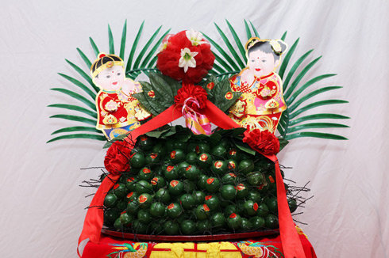
1. Hai câu thơ đầu
Quả cau nho nhỏ miếng trầu vôi
Này của Xuân Hương mới quệt rồi
Nội dung và hình thức của hai câu đã gợi nhớ đến câu ‘ Miếng trầu là đầu câu chuyện’ . Những từ ngữ mang dấu ấn cá nhân đã được tác giả đưa vào thơ và điều đó đã thể hiện rõ nét thái độ và tình cám thắm thiết của tác giả trước tình yêu và hôn nhân.

Slide 16
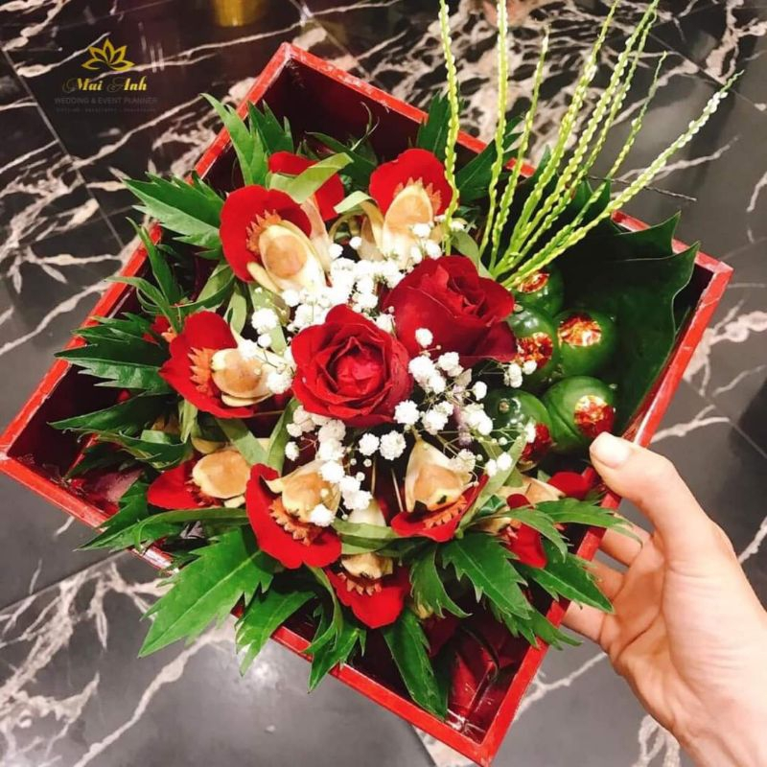
2. Hai câu thơ cuối
Có phải duyên nhau thì thắm lại
Đừng xanh như lá, bạc như vôi
Cảm xúc được thể hiện ở hai câu thơ:
Hi vọng, nghiêm túc: ‘Có phải duyên thì thắm lại’.
Thâm trầm, phẳng phất nỗi buồn sâu xa, xen lẫn sự trách móc, ngờ vực: ‘ Đừng xanh như lá, bạc như vôi’.
=> Nỗi khao khát hạnh phúc, đồng thời còn là lời cảnh giác đối với thói bạc tình, bạc nghĩa

Slide 17
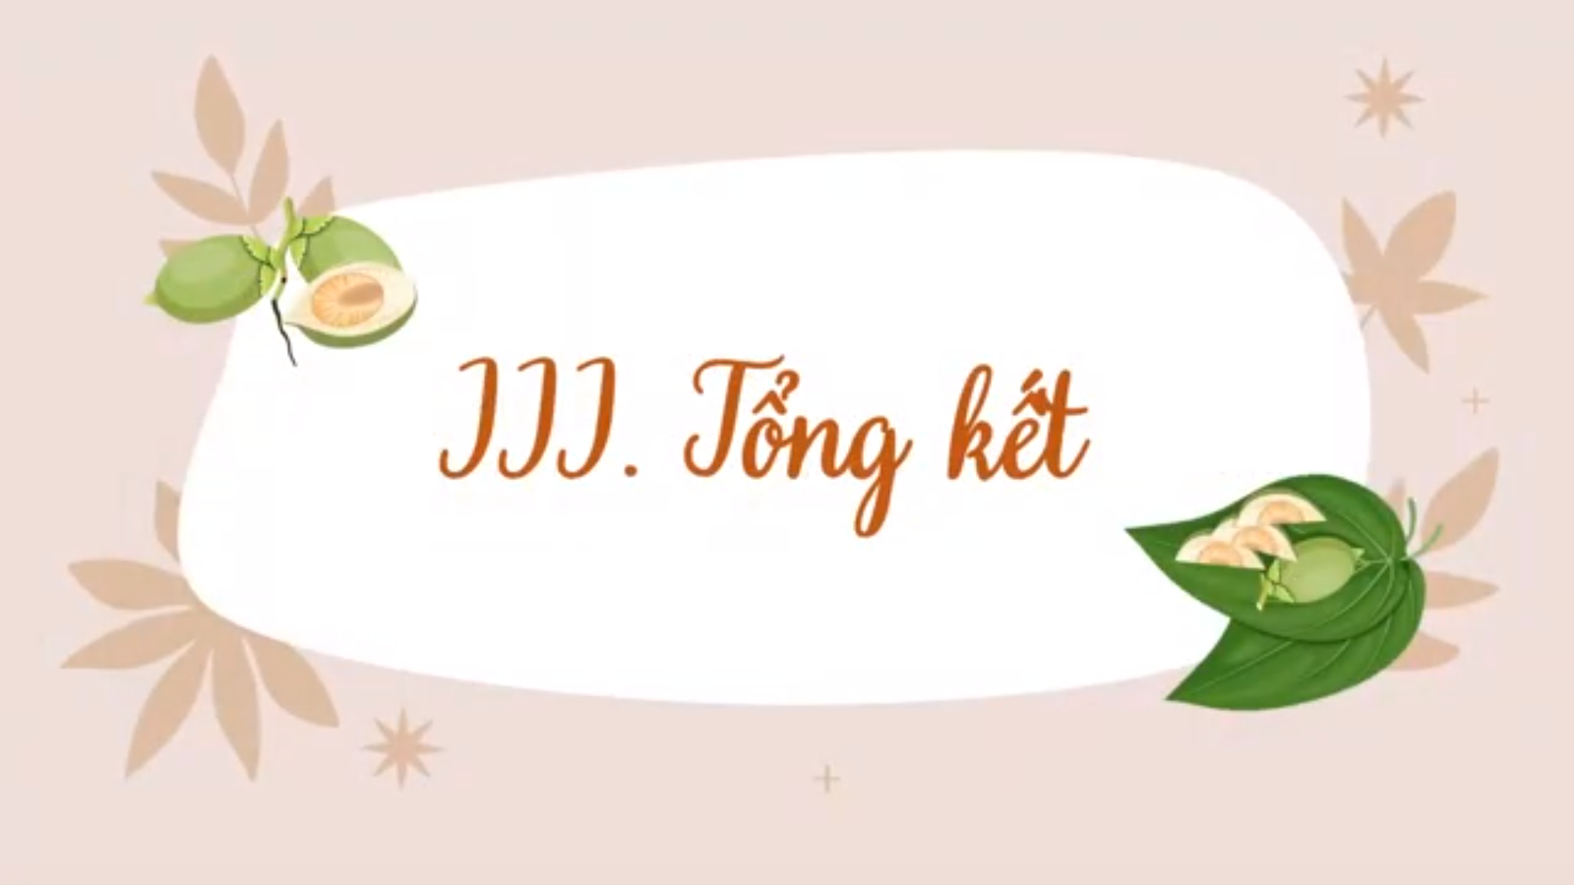

Slide 18
1. Nội dung
Bài thơ viết về chuyện mời trầu nhưng thực chất nói về chuyện tình yêu nam nữ
Bài thơ mang đậm phong cách thơ của Hồ Xuân Hương, là tiếng nói bênh vực số phận bi thảm của người phụ nữ trong thời kì xưa.Chỉ với bốn câu thơ nhưng cũng đủ bộc lộ những tâm tư của bà về tình duyên và cuộc đời.

Slide 19

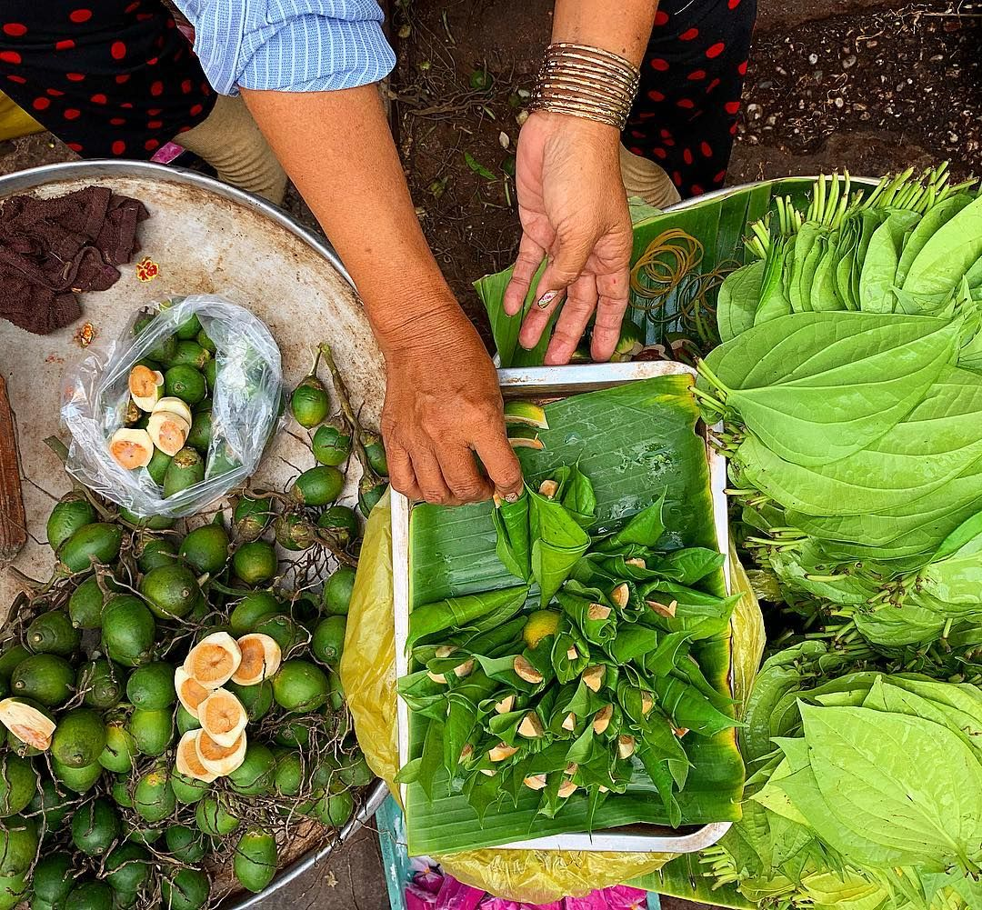
1. Nghệ thuật
Thể thơ Nôm Đường luật thất ngôn tứ tuyệt
Từ ngữ mang đậm dấu ấn cá nhân
Từ ngữ liên quan đến ca dao, tục ngữ, thành ngữ

Slide 20
